Slide 1
муниципальное бюджетное образовательное учреждение средняя общеобразовательная школа № 35 города Смоленска Простейшие швы: шов вперед иглу, шнурок Выполнила: учитель технологии высшей категории Цыганкова Алла Петровна

Slide 2
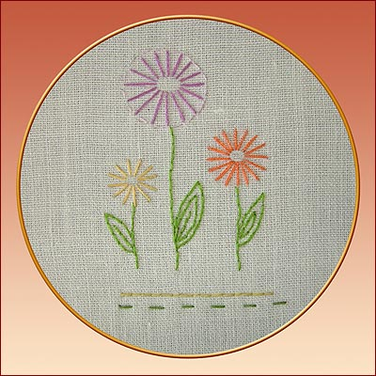
Шов вперёд иголку
Ряд стежков и пропусков одной длины. По изнаночной стороне ткани стежки такой же длины будут располагаться между лицевыми стежками. Длина стежка может быть разной. Так в белой глади этим швом обводят контур узора, выполняя стежки длиной от 1 до 2 мм. В счётной вышивке (шов набор) стежки могут иметь длину 3—4 мм, а в узорах, полностью выполняемых этим швом, — 6—8 мм. Шов можно выполнять как по счёту нитей, так и по рисованному контуру. Стежки можно располагать в два и более рядов.

Slide 3
Простейшие швы
Название шва | Направление шва | Схема шва

Slide 4
Простейшие швы
Название шва | Направление шва | Схема шва
Вперед иглу

Slide 5
Простейшие швы
Название шва | Направление шва | Схема шва
Вперед иглу | Справа налево

Slide 6
Простейшие швы
Название шва | Направление шва | Схема шва
Вперед иглу | Справа налево

Slide 7
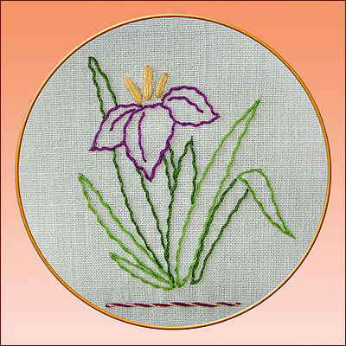
Шов шнурок
Выполняется в два приёма. Сначала по прямой линии или по контуру узора выполняют стежки шва -вперёд иголку. Расстояние между стежками должно быть в два раза меньше длины стежка. Затем иглу с ниткой (чаще другого цвета) подводят под каждый стежок сверху вниз, не прокалывая ткани. Если иглу с ниткой подводить под стежки то сверху вниз, то снизу вверх, получится другой вид шва.

Slide 8
Простейшие швы
Название шва | Направление шва | Схема шва
Вперед иглу | Справа налево
Шнурок

Slide 9
Простейшие швы
Название шва | Направление шва | Схема шва
Вперед иглу | Справа налево
Шнурок | Справа налево

Slide 10
Простейшие швы
Название шва | Направление шва | Схема шва
Вперед иглу | Справа налево
Шнурок | Справа налево

